Slide 1



T
여행 계획을 위한 웹 페이지
TRIP-관광지 웹 사이트
웹페이지 구현 프레젠테이션
양경민
E-mail:mi568977@naver.com

Slide 2







T
TRIP
여행 계획을 위한 웹 페이지
1.프로젝트 개요
2. 경쟁사 분석
기획 의도 및 프로젝트 설명
개발 인원 및 개발 환경
경쟁사 분석
벤치마킹
3. 웹 사이트 및 DB 설계
4. 기능 구현
사이트 설계
DB 설계
기능 구현 및 시연
5. 기대 효과
기대 효과

Slide 3













T
1. 프로젝트 개요
여행 계획을 위한 웹 페이지
기획 의도 및 프로젝트 설명
TRIP 기획 의도
여행 계획
서울, 경기 및 5대 광역시에 거주하는 성인남녀 1,000명을 대상
코로나 19 대응 확산
백신 접종의 확산
코로나 19 감염자 감소
계획 없음
20%
여행에 대한 수요 증가
계획 있음
80%
여행지 위치 및 정보 제공
여행 루트 설계 가능
계획 없음
계획 있음

Slide 4









T
1. 프로젝트 개요
여행 계획을 위한 웹 페이지
개발 환경 및 언어
개발 인원: 6명
개발 기간:
1차) 2023.04.25 ~ 2023.05.12
2차)2023.07.26 ~ 2023.08.14
맡은 역할 :
(1)회원 가입 및 로그인 기능
(2)회원 데이터 베이스 구성 및 관리
(3)회원 즐겨찾기 기능 구성
(4)회원 즐겨찾기 데이터 베이스 구성 및 관리
(5)검색 기능 구현
(6)검색어 자동완성 기능

Slide 5


T
2. 경쟁사 분석
여행 계획을 위한 웹 페이지
경쟁사 분석
하나 투어
https://m.hanatour.com/dcr/
호텔스 닷컴
https://kr.hotels.com/
트리플
https://triple.guide/

Slide 6
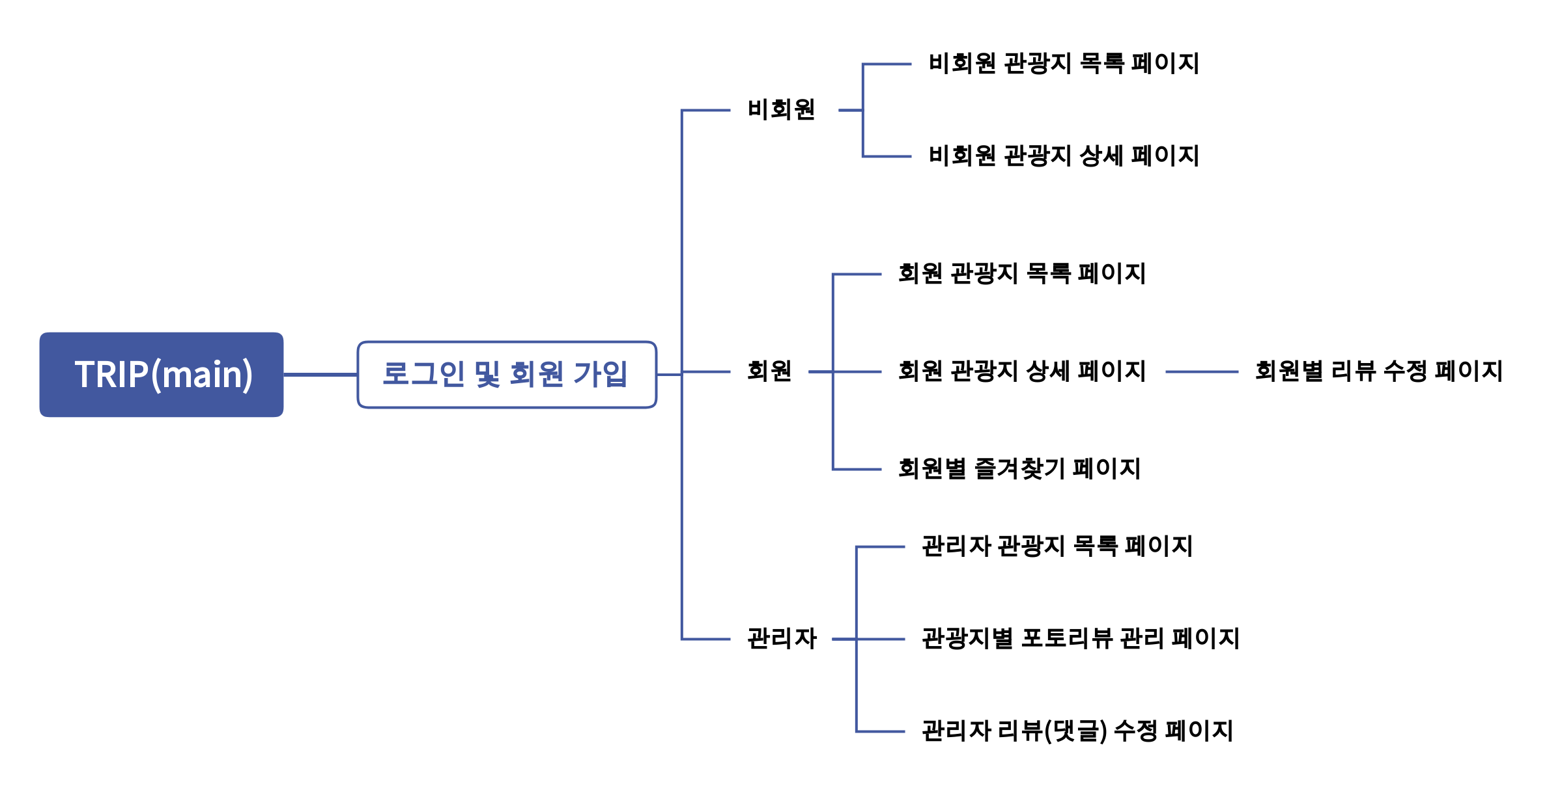
T
3. 웹 사이트 및 DB 설계
여행 계획을 위한 웹 페이지
웹 사이트 설계

Slide 7
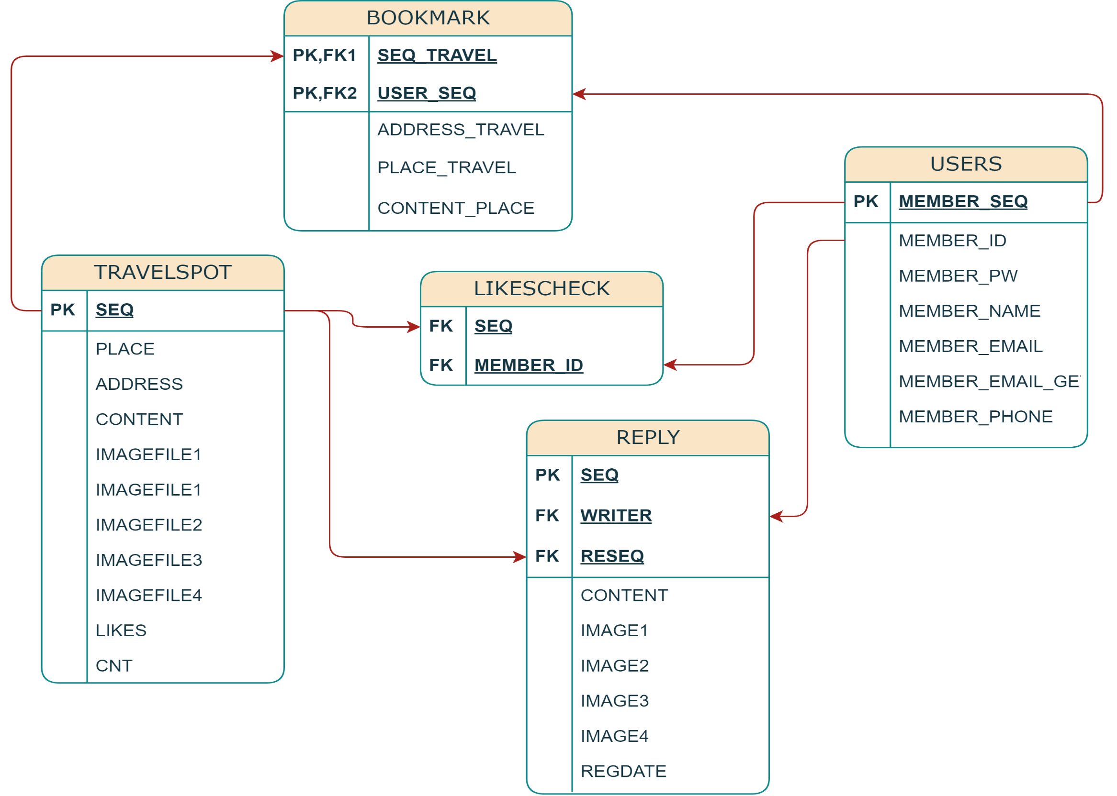
T
3. 웹 사이트 및 DB 설계
여행 계획을 위한 웹 페이지
DB 설계

Slide 8
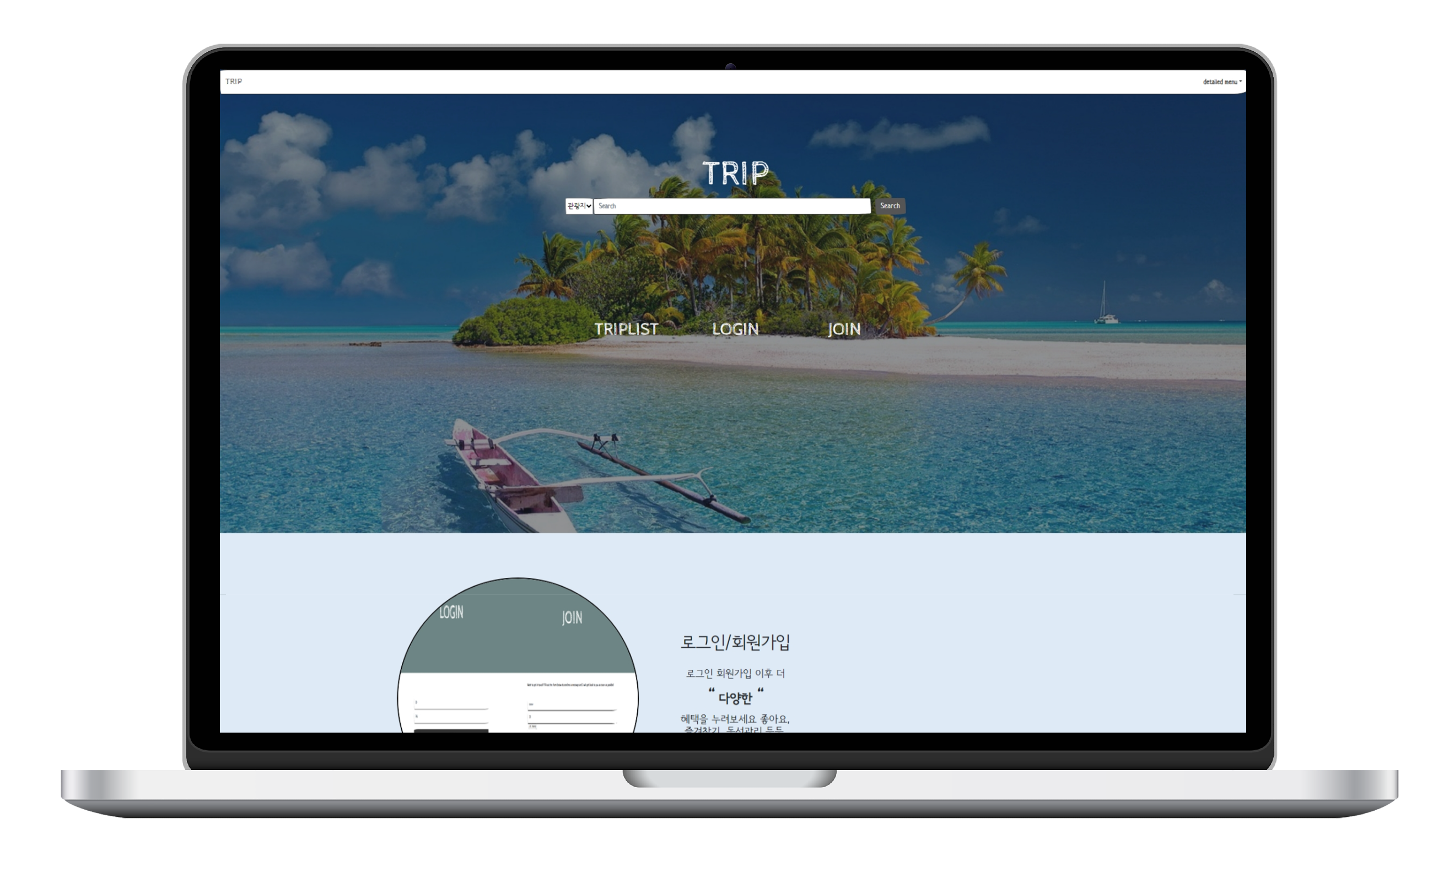
T
4. 기능 구현
여행 계획을 위한 웹 페이지
메인 화면
현재 보고 있는 관광지 주변 관광지 추천
즐겨찾기 기능
검색어 자동완성

Slide 9
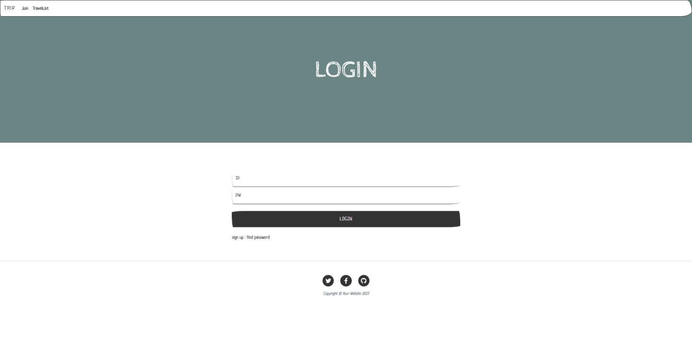
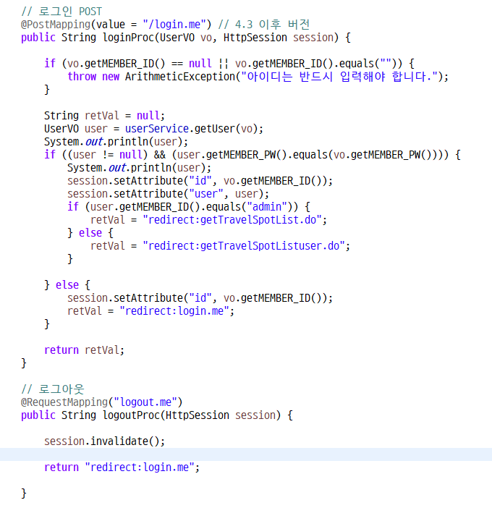

T
4. 기능 구현
여행 계획을 위한 웹 페이지
기능 구현 및 시연

Slide 10
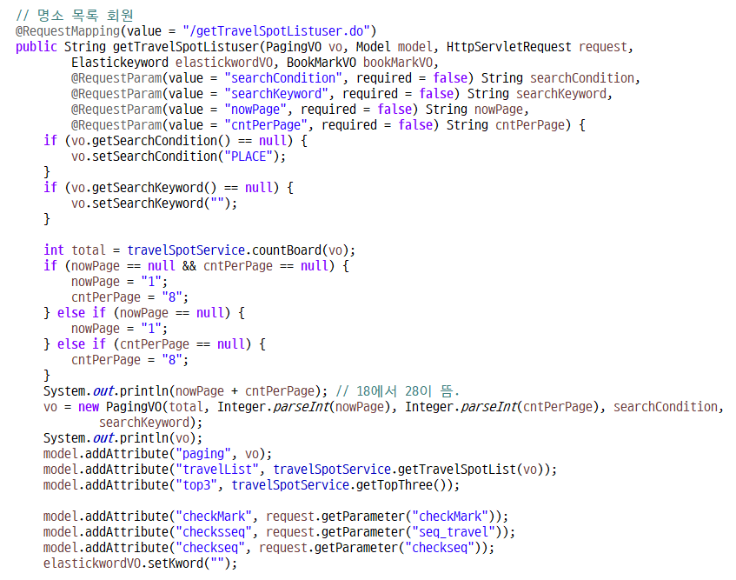
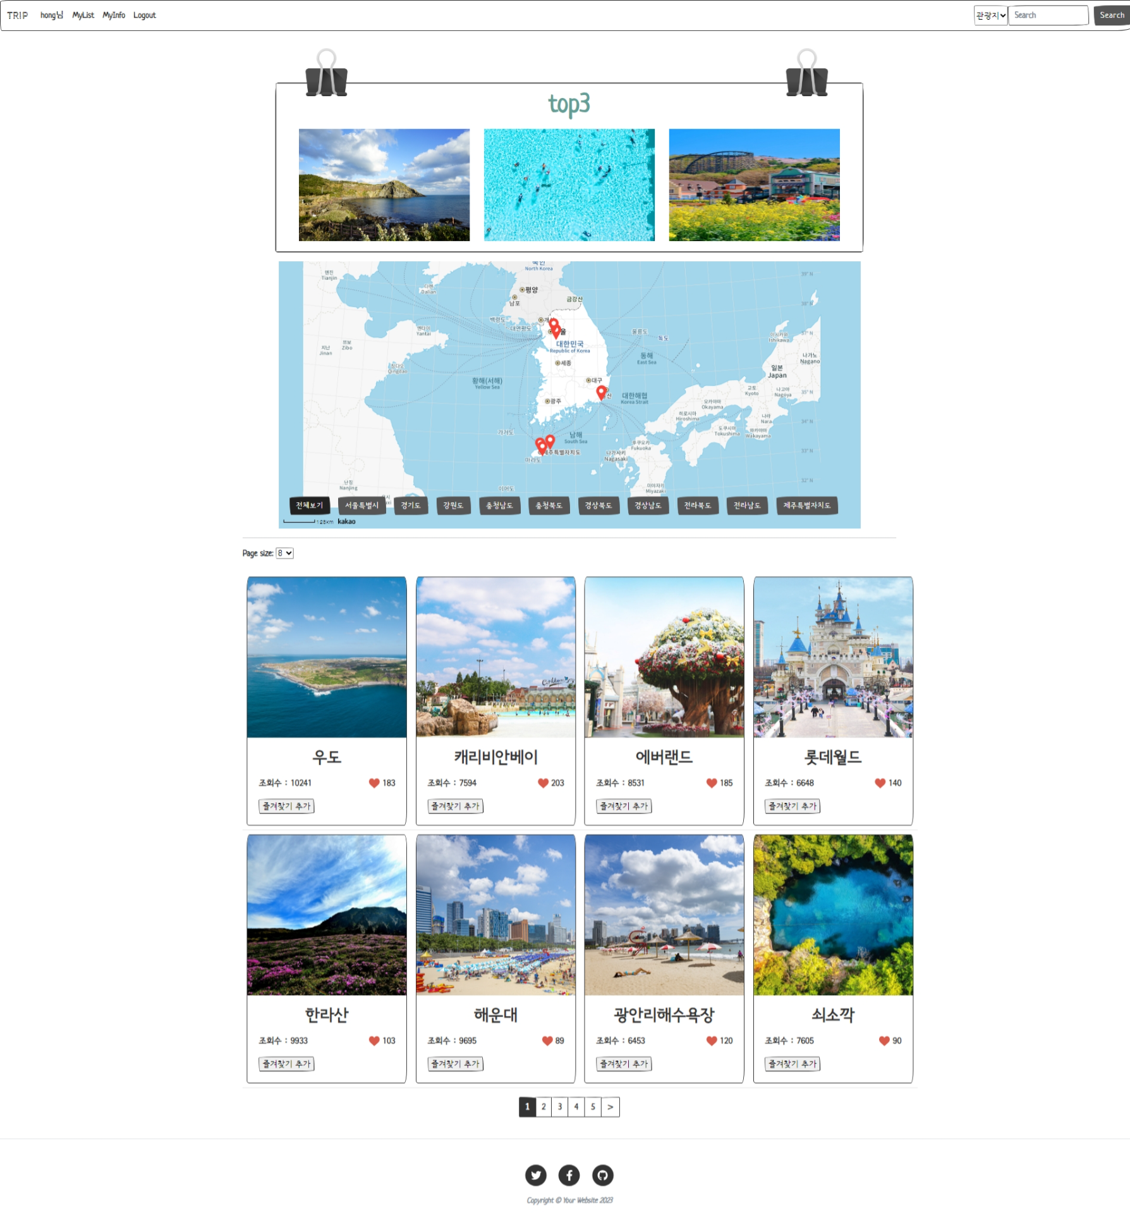
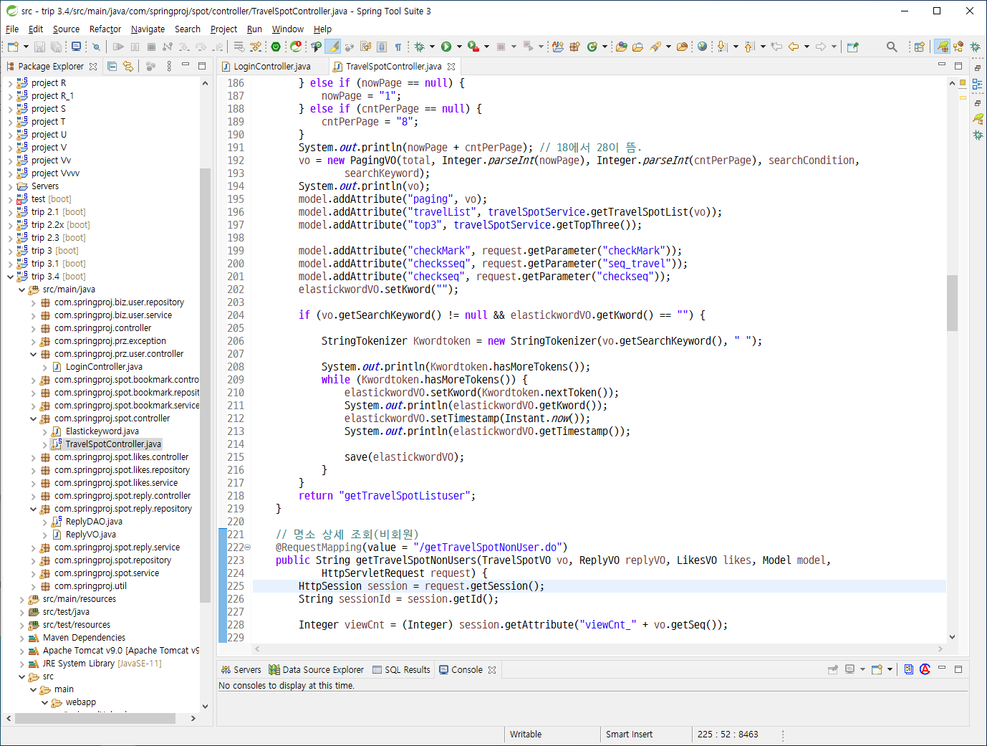
T
4. 기능 구현
여행 계획을 위한 웹 페이지
기능 구현 및 시연

Slide 11
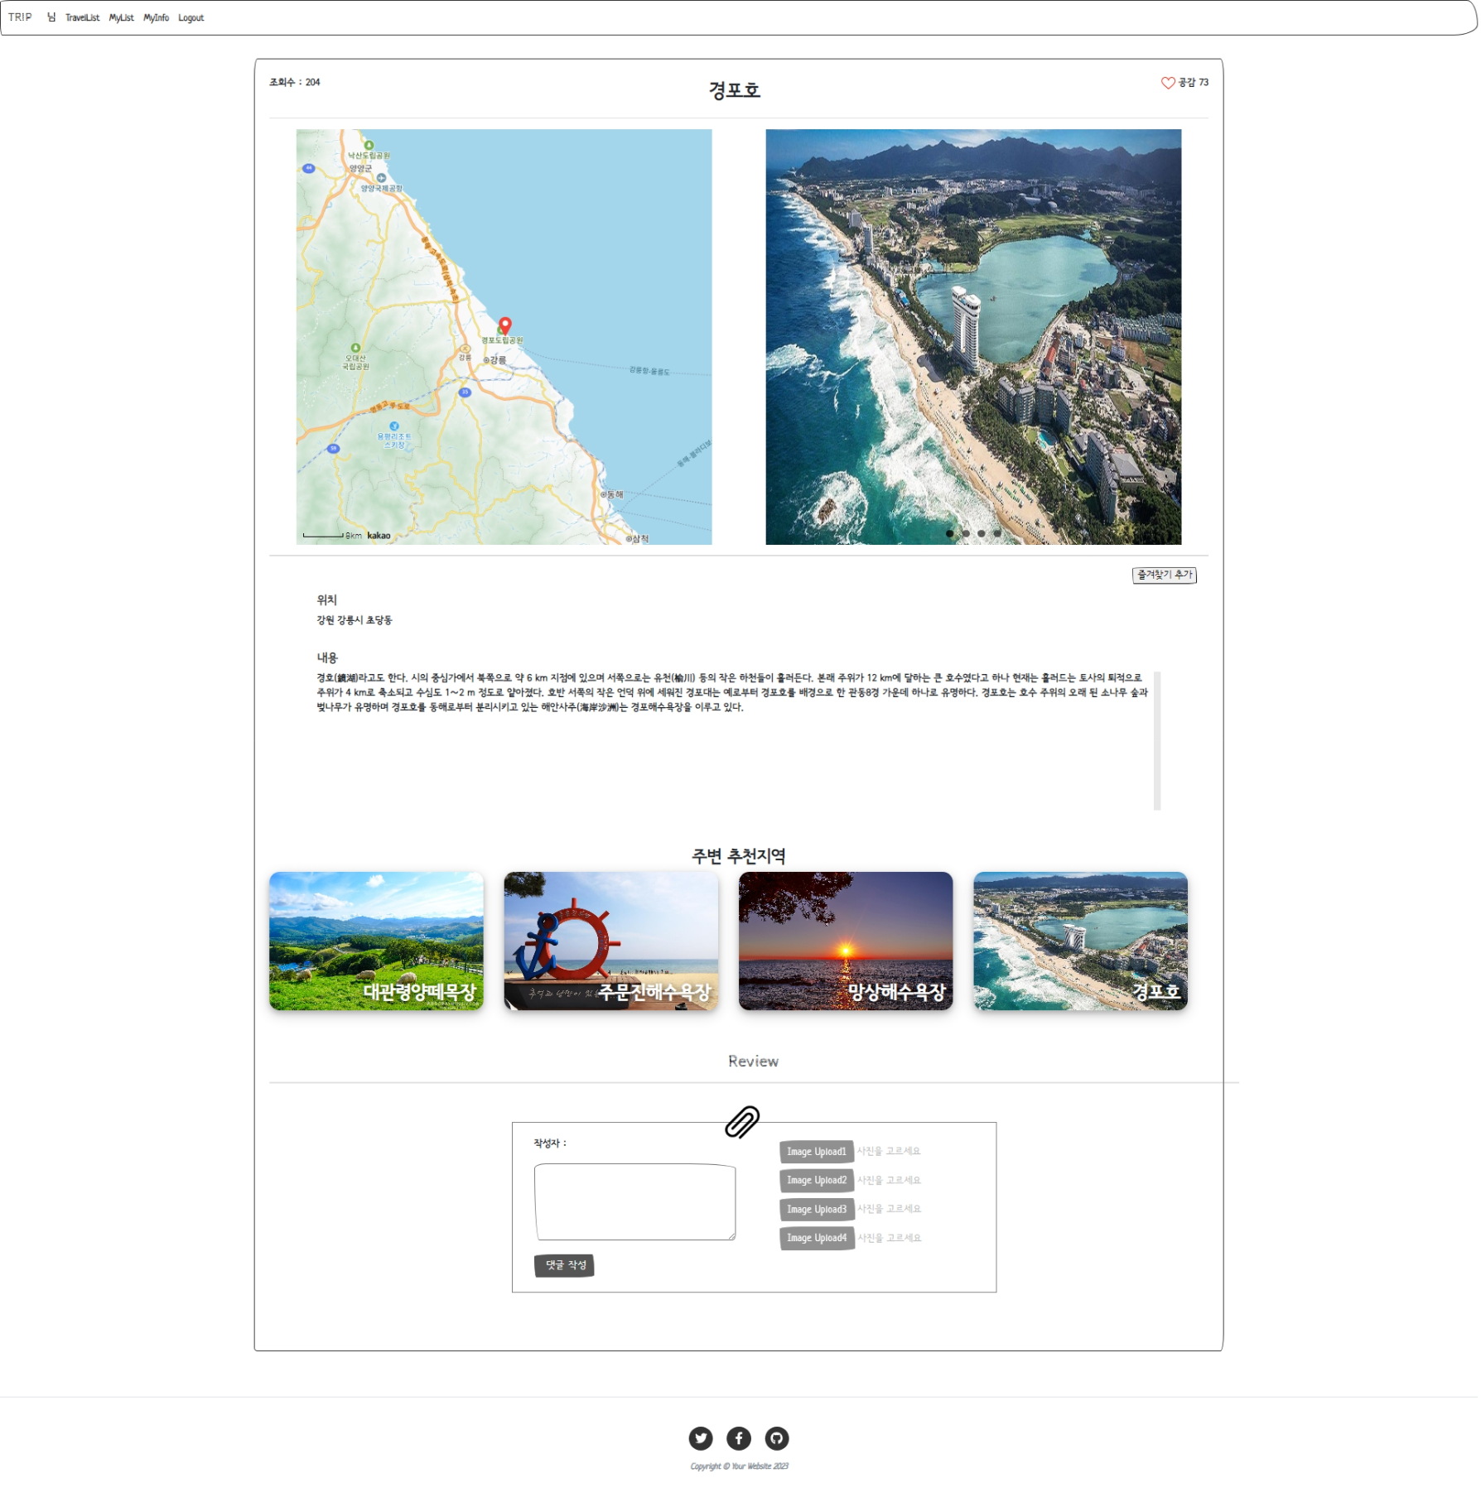
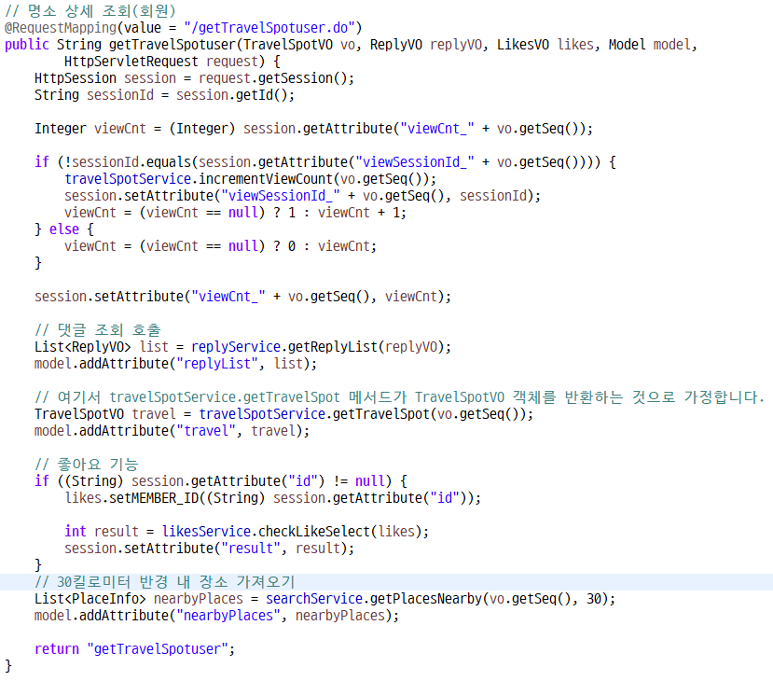
T
4. 기능 구현
여행 계획을 위한 웹 페이지
기능 구현 및 시연

Slide 12
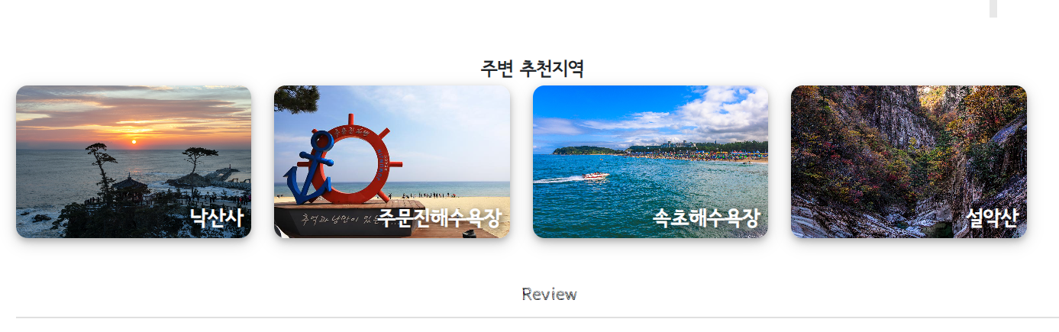
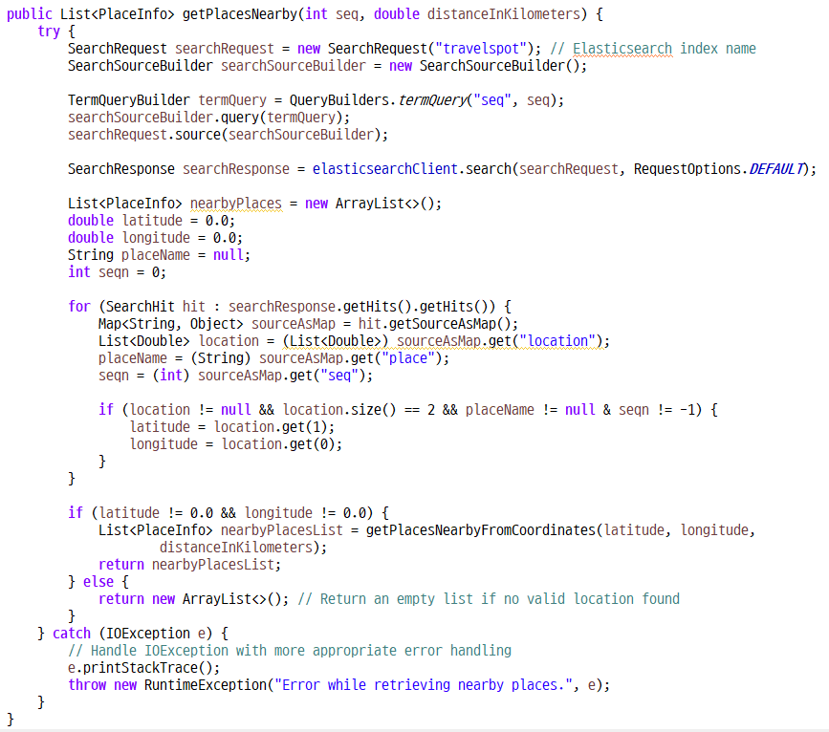
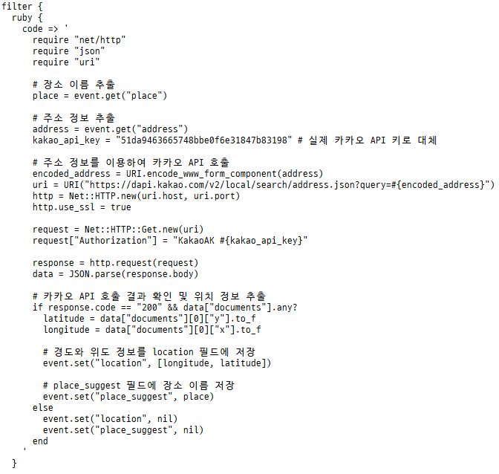
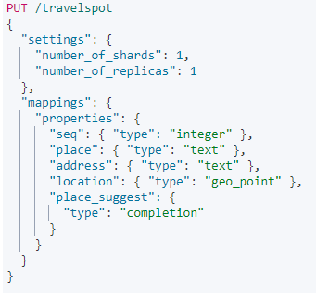
T
4. 기능 구현
여행 계획을 위한 웹 페이지
기능 구현 및 시연
Logstash-카카오 맵 api에서 위치정보로 위도, 경도 값을 가져옴

Slide 13
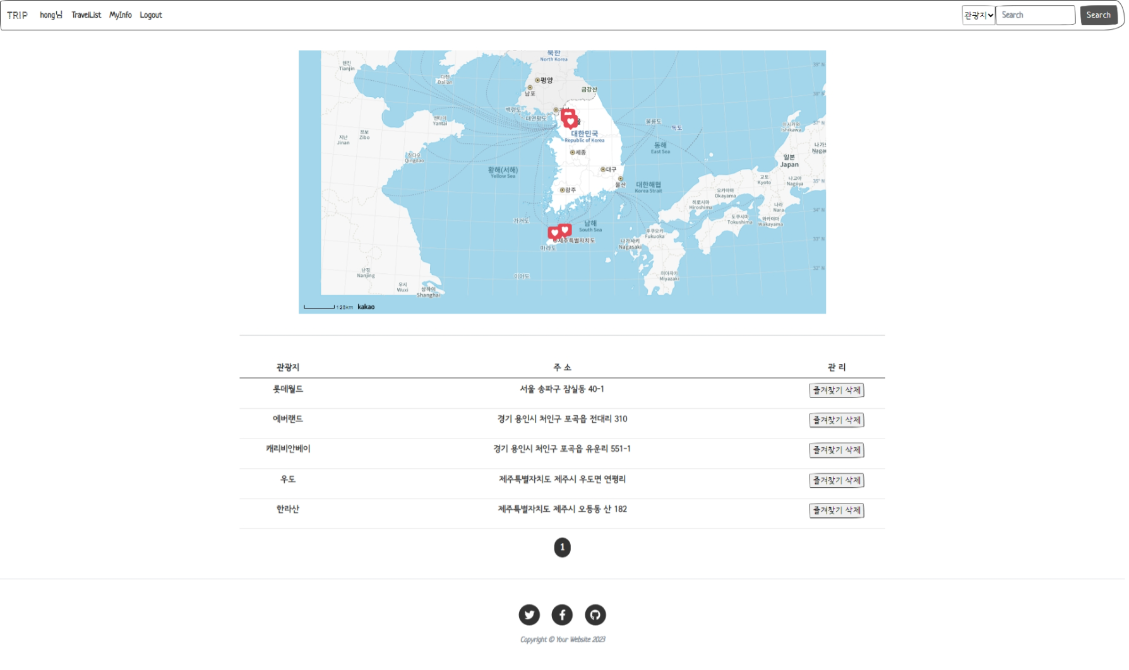
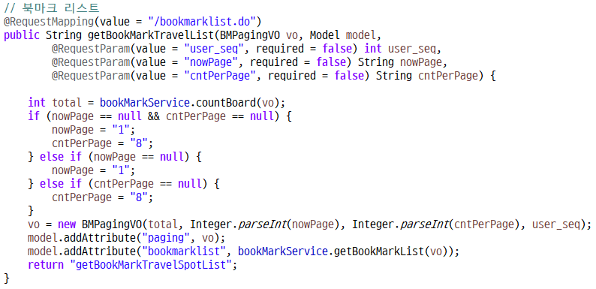
T
4. 기능 구현
여행 계획을 위한 웹 페이지
기능 구현 및 시연

Slide 14
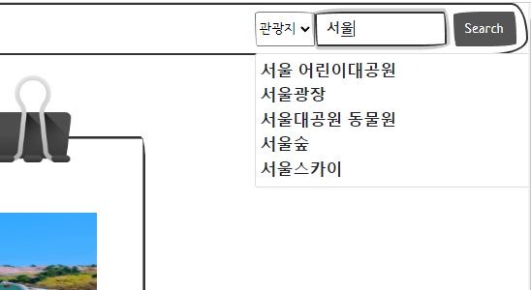
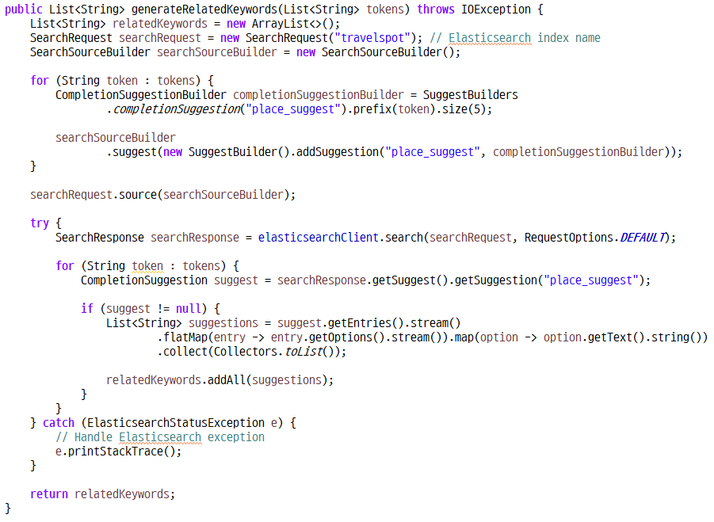
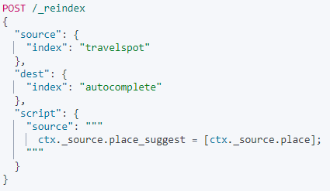
T
4. 기능 구현
여행 계획을 위한 웹 페이지
기능 구현 및 시연

Slide 15

T
5. 기대 효과
여행 계획을 위한 웹 페이지
기대효과
국내 관광지 홍보 효과
관광객의 편리성 증가
관광지 별 리뷰 확인

Slide 16
T
여행 계획을 위한 웹 페이지
감사합니다.
TRIP-관광지 웹 사이트
양경민
E-mail:mi568977@naver.com
Tel:010-2144-6263

